Slide 1
Das CHE-Hochschulranking
Wien, 29.11.2004
Professor Dr. Detlef Müller-Böling
CHE Centrum für Hochschulentwicklung
Gütersloh

Slide 2
Hintergrund
CHE: 1994 gegründet als gemeinnützige Einrichtung
Träger: Bertelsmann Stiftung und HRK
4 Jahre Vorarbeit: Methodenentwicklung
1998: Erstes Ranking in Kooperation mit
Stiftung Warentest
Seit 1999: Kooperation mit dem stern
ab 2005: Kooperation mit DIE ZEIT

Slide 3
Ranking Österreich
2003: unveröffentlichtes Pilotprojekt in Mathematik /
Chemie in Kooperation mit Universitätenkuratorium
2004: Gemeinsames Ranking in Anglistik /
Elektrotechnik
ab 2005: Integration der Universitäten in Österreich
(und der Schweiz) in den regulären Fächerturnus
des Rankings, beginnend mit Wirtschafts-, Rechts-
und Sozialwissenschaften
Kooperationsprojekt von ÖRK, AQA und CHE

Slide 4
Fächerzyklus
1. Zyklus
2. Zyklus
3. Zyklus
1998
Wirtschaft,
Chemie
2002
Wirtschaft, Jura
Sozialwiss.
2005
Wirtschaft, Jura
Sozialwiss.
1999
Jura,
Naturwiss.
2003
Naturwiss.,
Medizin
2006
Naturwiss.,
Medizin
2000
Ingenieurwiss.
2004
Ingenieur-,
Geisteswiss..
2007
Ingenieur-,
Geisteswiss..
2001
Geisteswiss..

Slide 5
Zielsetzung
1. Informationen für Abiturienten/Studieninteressierte:
Entscheidungshilfe bei der Wahl der Hochschule
= primäre Zielgruppe des Rankings
2. Informationen für Hochschulen: Verortung
3. Beitrag zu Transparenz im Hochschulsystem

Slide 6
Rankings
eindeutige
Rangfolge
klare Regeln zur
Berechnung; kein Dissens

Slide 7
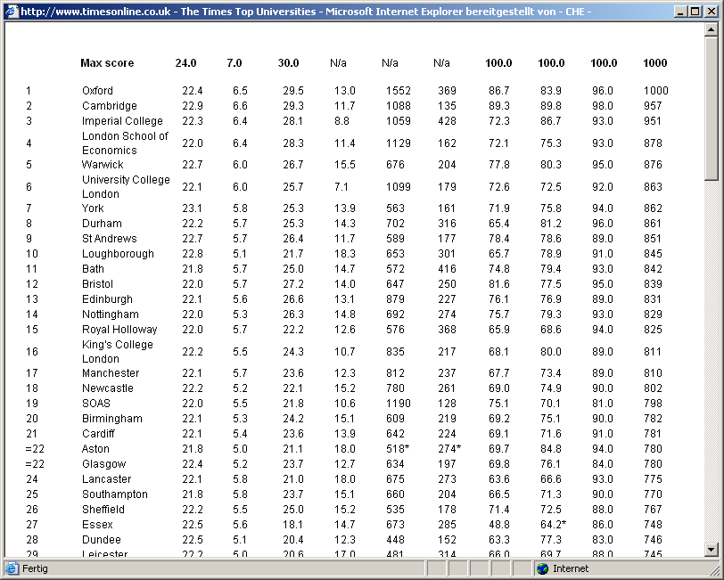
Ranking von Hochschulen
Bsp.: Times Good University Guide
Klare
Rangpositionen
Gewichtung der
Indikatoren ?
Differenzierte
Abstufung
Ist diese Hochschule 85,1 % so gut wie Oxford?

Slide 8
Grundprinzipien des CHE-Rankings
Ranking ganzer Hoch-
schulen nicht gerecht-
fertigt
Ranking strikt
fachbezogen
Keine Aggregation zu
einem Gesamtwert
Multidimensionales
Ranking
Keine Scheingenauigkeit
durch einzelne
Rangplätze
Ranggruppen:
Spitzen- Mittel-
Schlussgruppe

Slide 9
Methodik - Datenquellen
Fachbereichs- / Hochschulbefragung
Hochschullehrerbefragung
Studierendenbefragung
Bibliometrie
Patentanalyse
Sonderauswertungen Stat. Bundesamt

Slide 10
Indikatoren

Slide 11
Präsentation
DIE ZEIT
Serie
Verdichtung
Differenzierung
ZEIT-Studienführer
beispielhaft 5 Indikatoren
www.dashochschulranking.de
alle Ergebnisse, vielfältige Abfragemöglichkeiten
Notes:
28
17
2
Ranglisten:
Professorentipp, Gesamturteil Studierende, Studiendauer, Ausstattung Bibliothek, Promotionen pro Professor
Persönliches Ranking:
8 Fakten, 13 Studierendenurteile, 9 Professorenurteile
Studientipp:
Der Forscher:
Professorentipp, Prof.-Urteil zur Forschungssituation, viele Promotionen
Der Zielstrebige:
Gesamturteil der Stud., kurze Studiendauer, Kontakt zu Lehrenden, Beurteil. der Betreuung
höchstens 1x nicht Spitzengruppe, keinmal Schlussgruppe

Slide 12
CHE Ranking
„The system used by CHE to evaluate universities is probably the best model available today in the world of higher education.“
Prof. Dr. Francois Tavenas
Rector Emeritus of Université Laval (Quebec)
Founding Rector of Université de Luxembourg
Quality Assurrance: A Reference System for Indicators and Evaluation Procedures, Brüssel April 2004

Slide 13
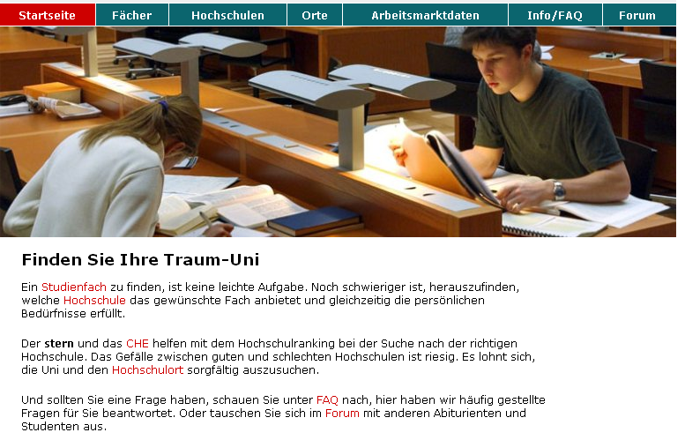
Darstellung der Ergebnisse im Internet

Slide 14
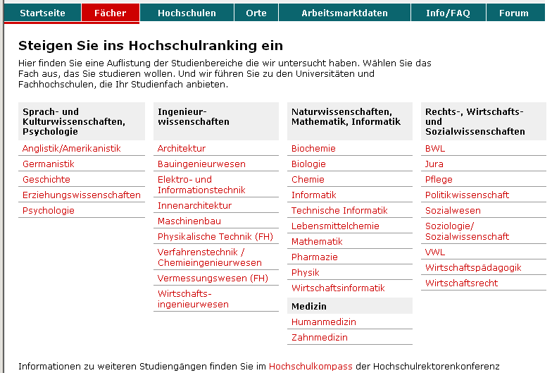
1. Auswahl eines Faches
34 Fächer
D: > 75 % aller Studienanfänger

Slide 15
2. Auswahl der Darstellungsweise

Slide 16
3. Ranking im Überblick

Slide 17
3. Ranking im Überblick: Sortierung

Slide 18
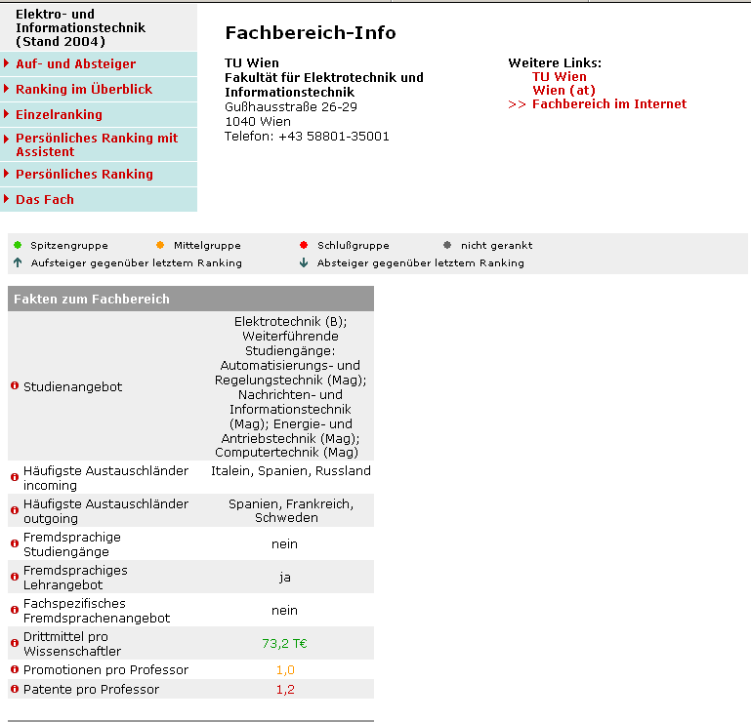
3. Detailseite: Elektrotechnik TU Wien

Slide 19
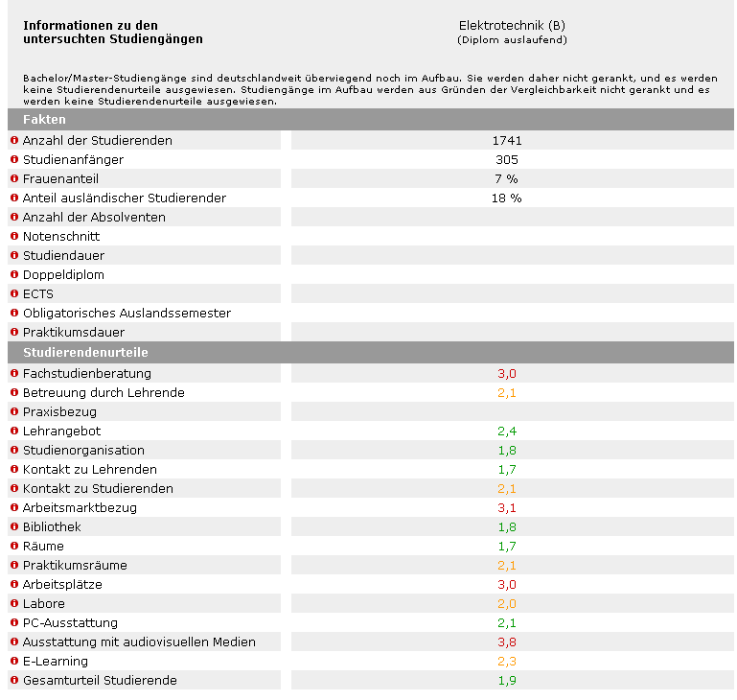
3. Detailseite: Elektrotechnik TU Wien

Slide 20
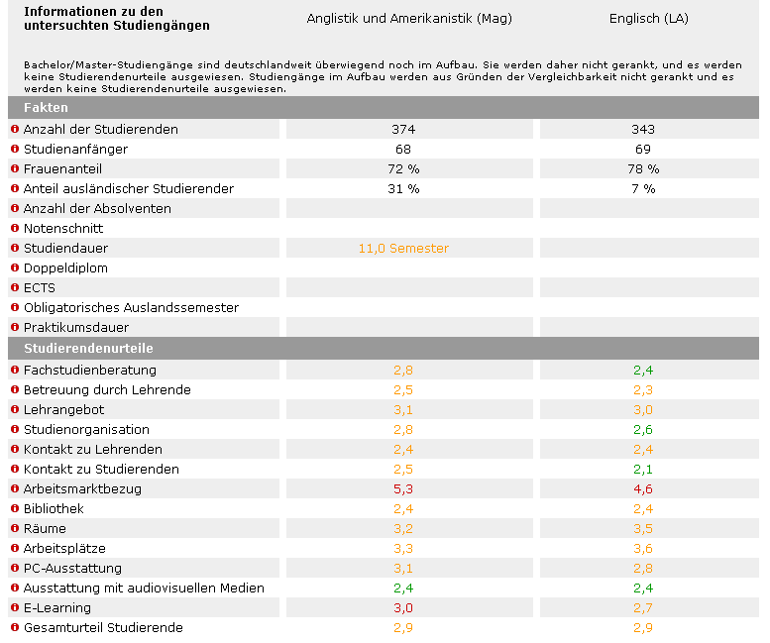
3. Detailseite: Bsp. Anglistik Innsbruck

Slide 21
4. Persönliches Ranking
Interaktive Nutzung des Mediums Internet
Erstellung eines Rankings anhand persönlicher Prioritäten
Individuelle Auswahl & Gewichtung von Indikatoren

Slide 22
4. Persönliches Ranking

Slide 23
4. Persönliches Ranking

Slide 24
4. Persönliches Ranking

Slide 25
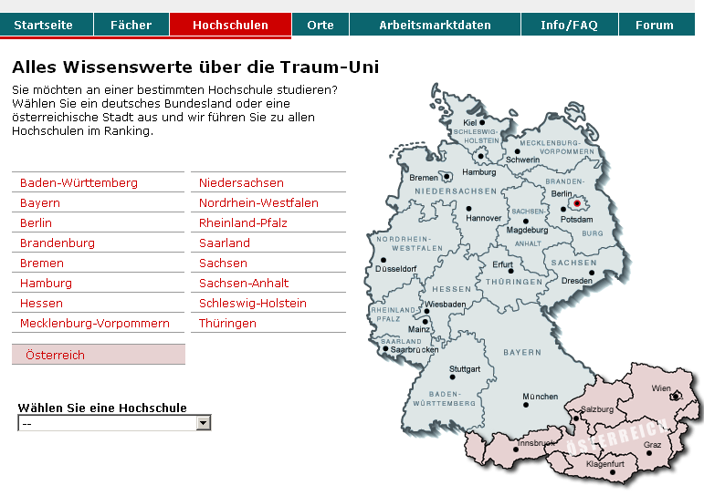
5. Information über Städte

Slide 26
5. Information über Hochschulen

Slide 27
5. Information über Städte

Slide 28
Perspektiven
Übergangssituation mit Einführung BA/MA
getrennte Rankings für Bachelor und Master
evtl. neuer Zuschnitt der Fächerabgrenzungen
Ranking 2006:
evtl. Einbeziehung der FHs in Österreich/Schweiz
Weiterentwicklung des Indikatorensets mit Blick auf Internationalisierung des Rankings
Einsetzung einer internationalen Steuerungsgruppe

Slide 29
Detaillierte Informationen (Ergebnisse, Methodik):
www.dashochschulranking.de
oder:
mailto: detlef.mueller-boeling@che.de
gero.federkeil@che.de

Slide 30
Indikatoren
Studierende
Studien-
ergebnis
Internationa-
lisierung
Lehre
&
Studium
Ausstattung
Forschung
Arbeitsmarkt
&
Berufsbezug
Gesamt-
urteile
(Studierende,
Professoren)
Stadt,
Hochschule
Für alle Bausteine: mehrere Indikatoren

Slide 31
Indikatoren: Multiperspektivität
... aus unterschiedlichen Datenquellen
Befragung der Hochschulen und Fakultäten / Fachbereiche
Befragung aller Professoren eines Faches
Befragung von Studierenden (300 je Studiengang und Hochschule)
Bibliometrische Analysen
Patentanalysen (Ingenieurwissenschaften)

Slide 32
Indikatoren: Multiperspektivität
... Fakten und Urteile, z. B.
Lehre
&
Studium
Betreuungsrelation (Fakt)
Betreuung durch Lehrende (Studierendenurteil)
Studienorganisation (Studierendenurteil)

